Slide 1
Оптимизација управљања паралелним манипулатором употребом еволутивних алгоритама
Лазар Попадић МХ4/2020

Slide 2

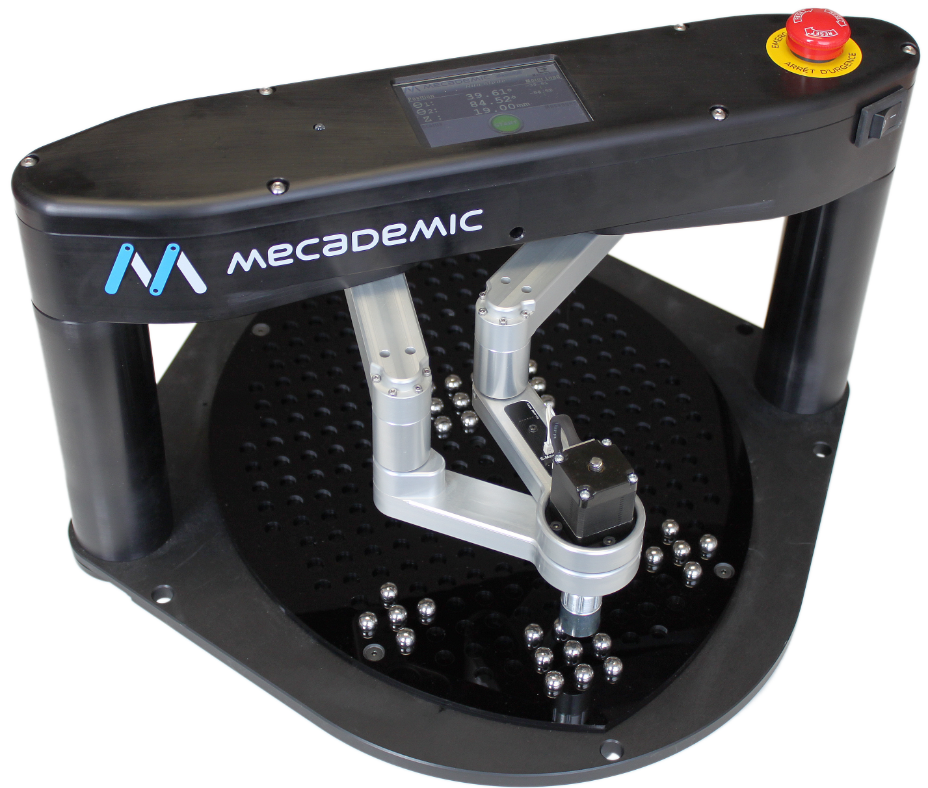
Инспирација DexTAR

Slide 3
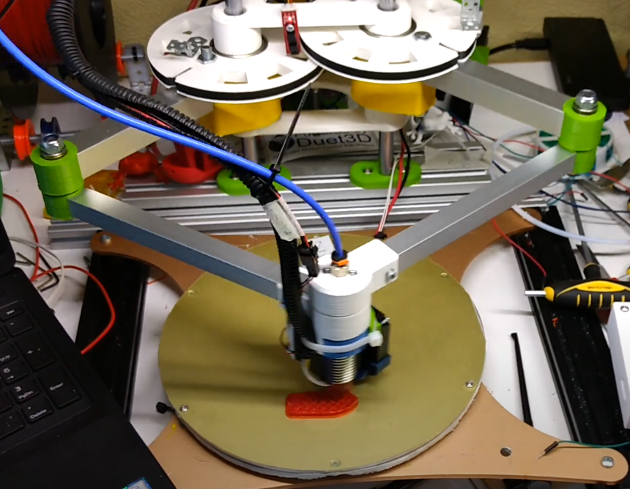
Инспирација 3D штампачи

Slide 4
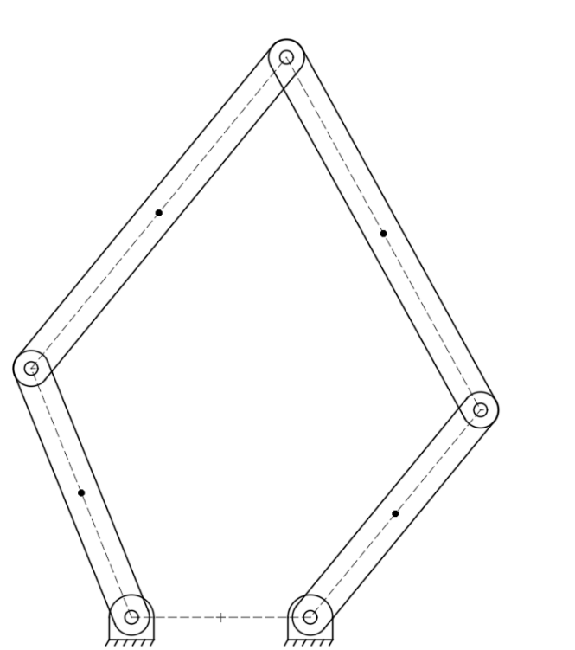
Петочлани паралелни манипулатор
2 погонска сегмента, повезани на МЈС
2 пасивна сегмента
1 непокретан сегмент, база

Slide 5
Кинематска анализа
моделује кретање манипулатора
директан и инверзан проблем

Slide 6
Динамичка анализа

Slide 7
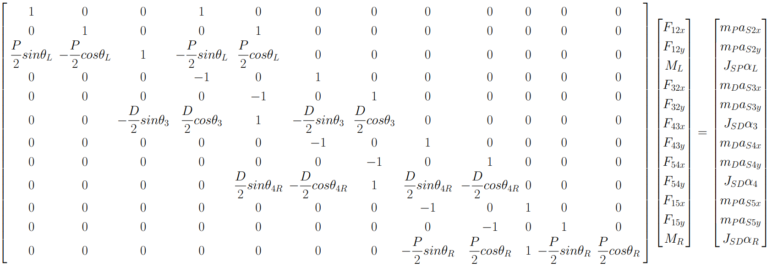
Динамичка анализа

Slide 8
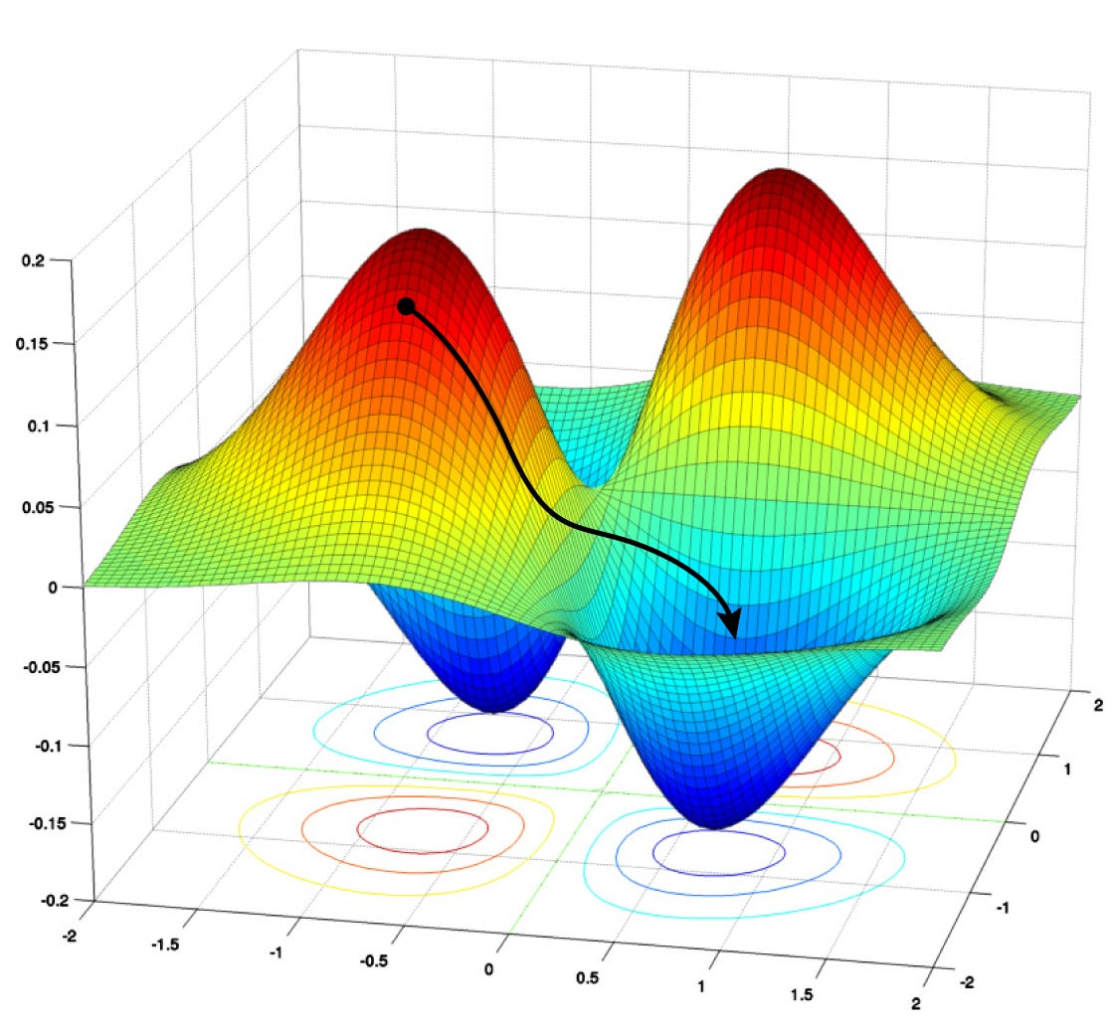
Оптимизација
одређивање најбољег решења
према критеријуму оптималности

Slide 9
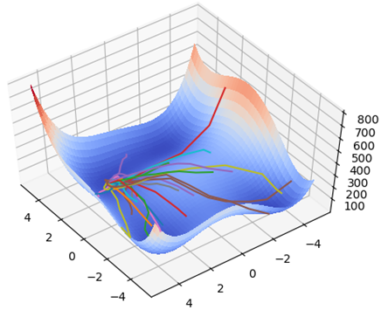
Particle swarm optimization (PSO)
еволутивна метода
рој честица

Slide 10
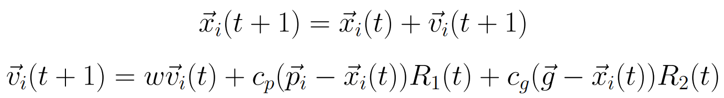
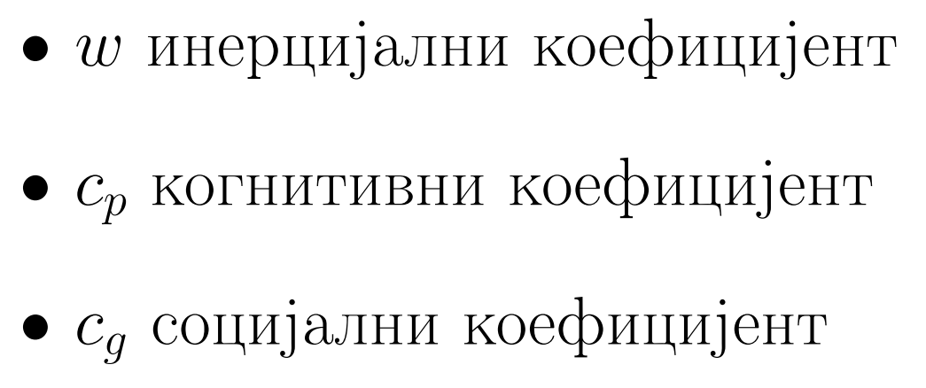
Кретање честица

Slide 11
Имплементација PSO
Коришћен за оптимизацију PID параметара.
Модификације:
променљива инерција
концепт околине

Slide 12
Симулација
почетни положај врха алата = (40mm, 60mm)
жељени положај врха алата = (-40mm, 60mm)
укупно време симулације = 4s
корак симулације = 2ms
почетак спољашњег поремећаја = 2s

Slide 13
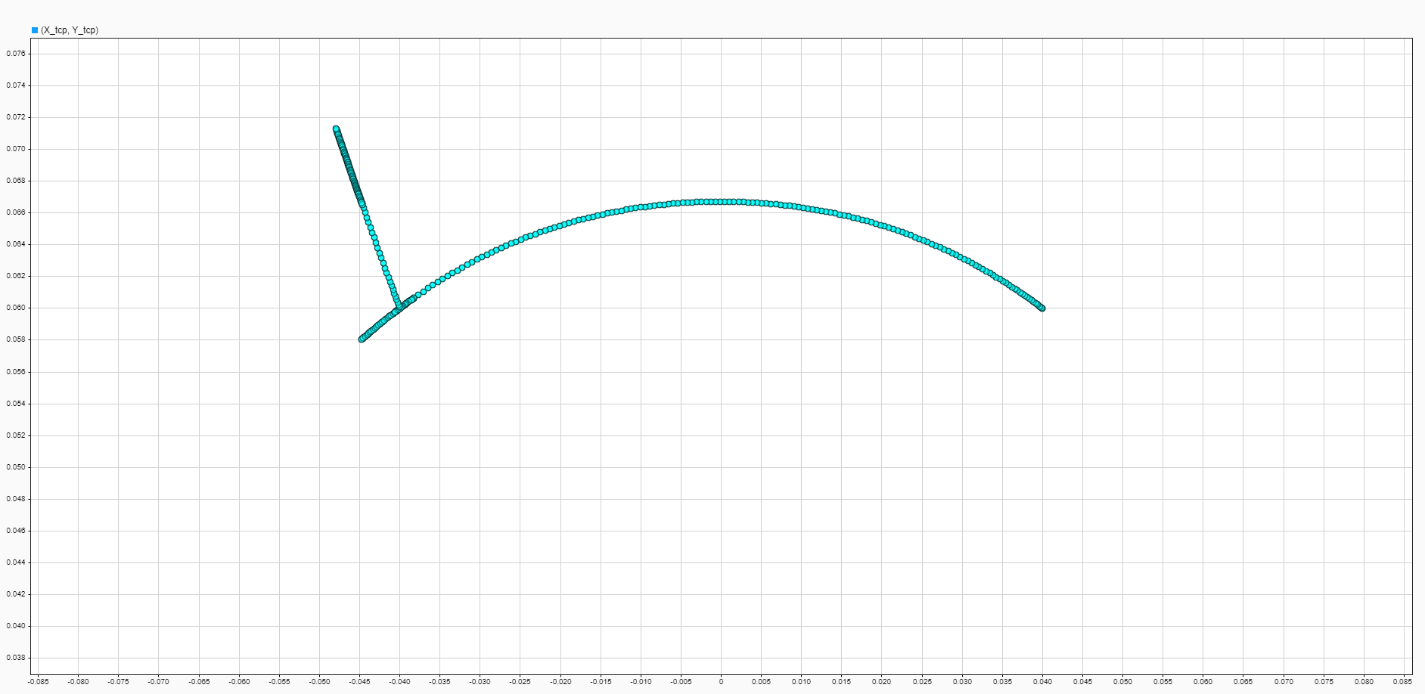
Резултати Неоптимизовани параметри

Slide 14
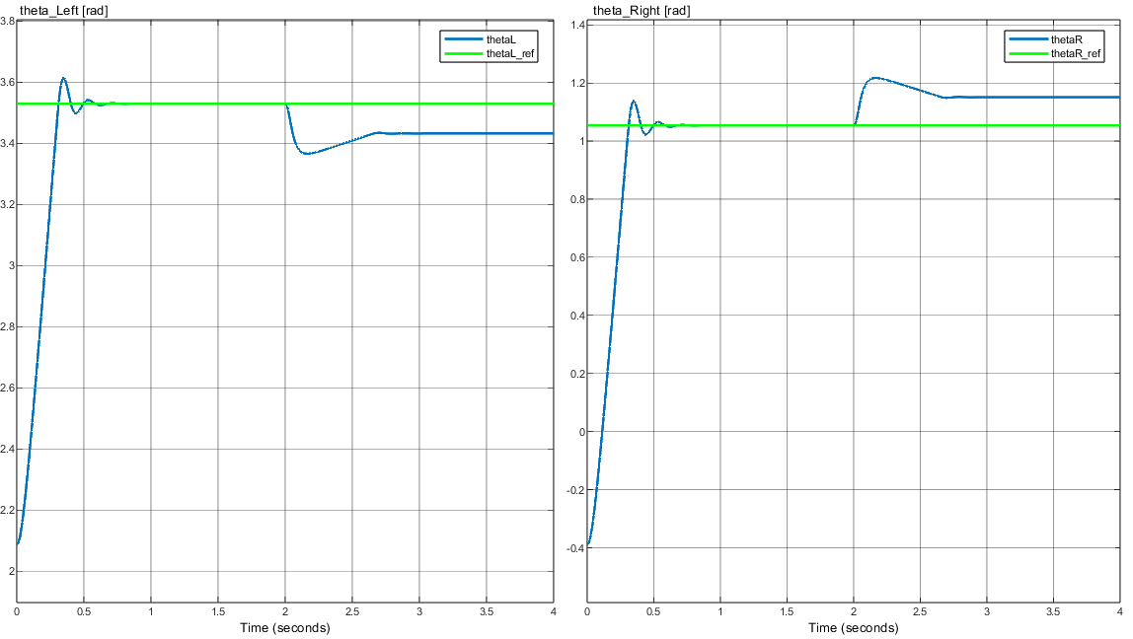
Резултати Неоптимизовани параметри

Slide 15
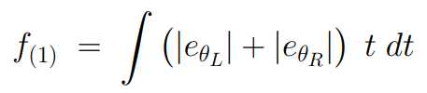
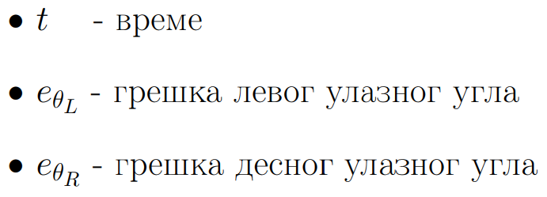
Резултати Први критеријум оптималности

Slide 16
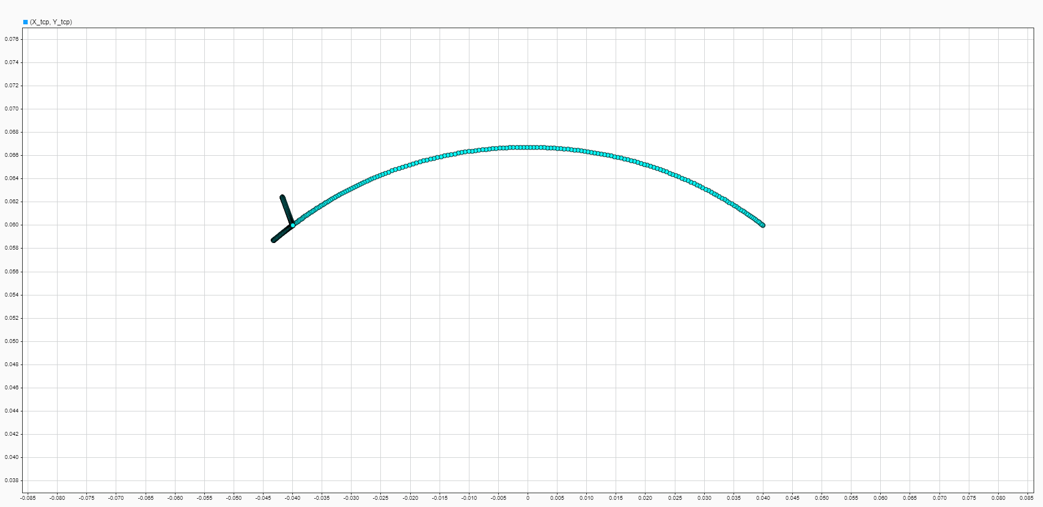
Резултати Први критеријум оптималности

Slide 17
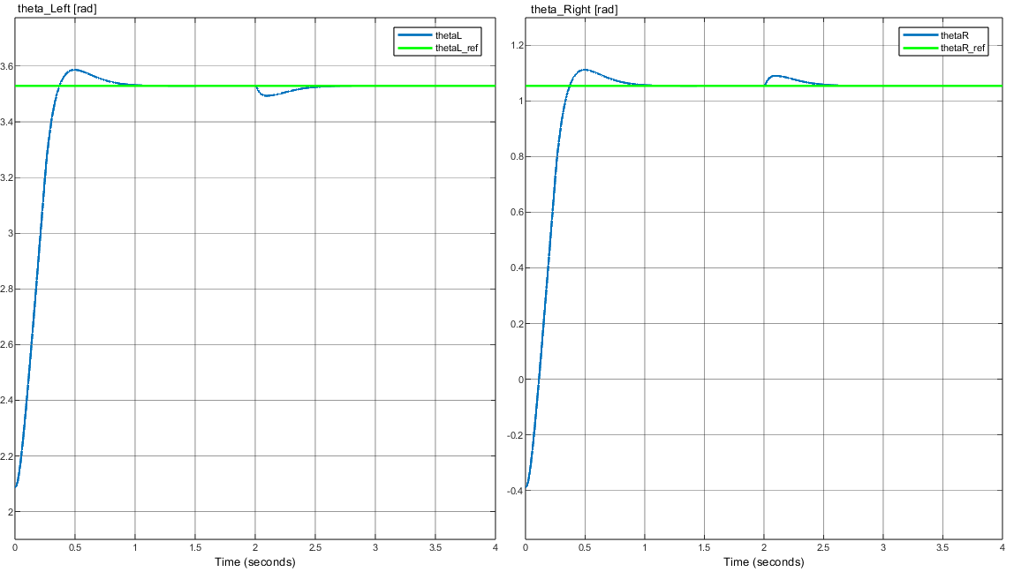
Резултати Први критеријум оптималности

Slide 18
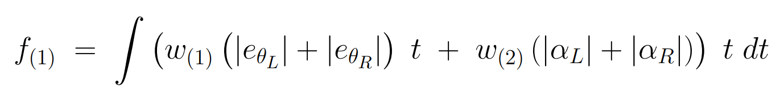
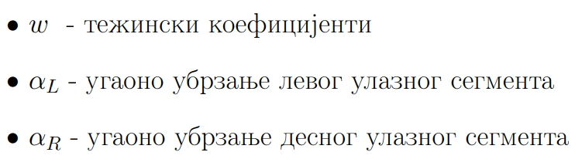
Резултати Други критеријум оптималности

Slide 19
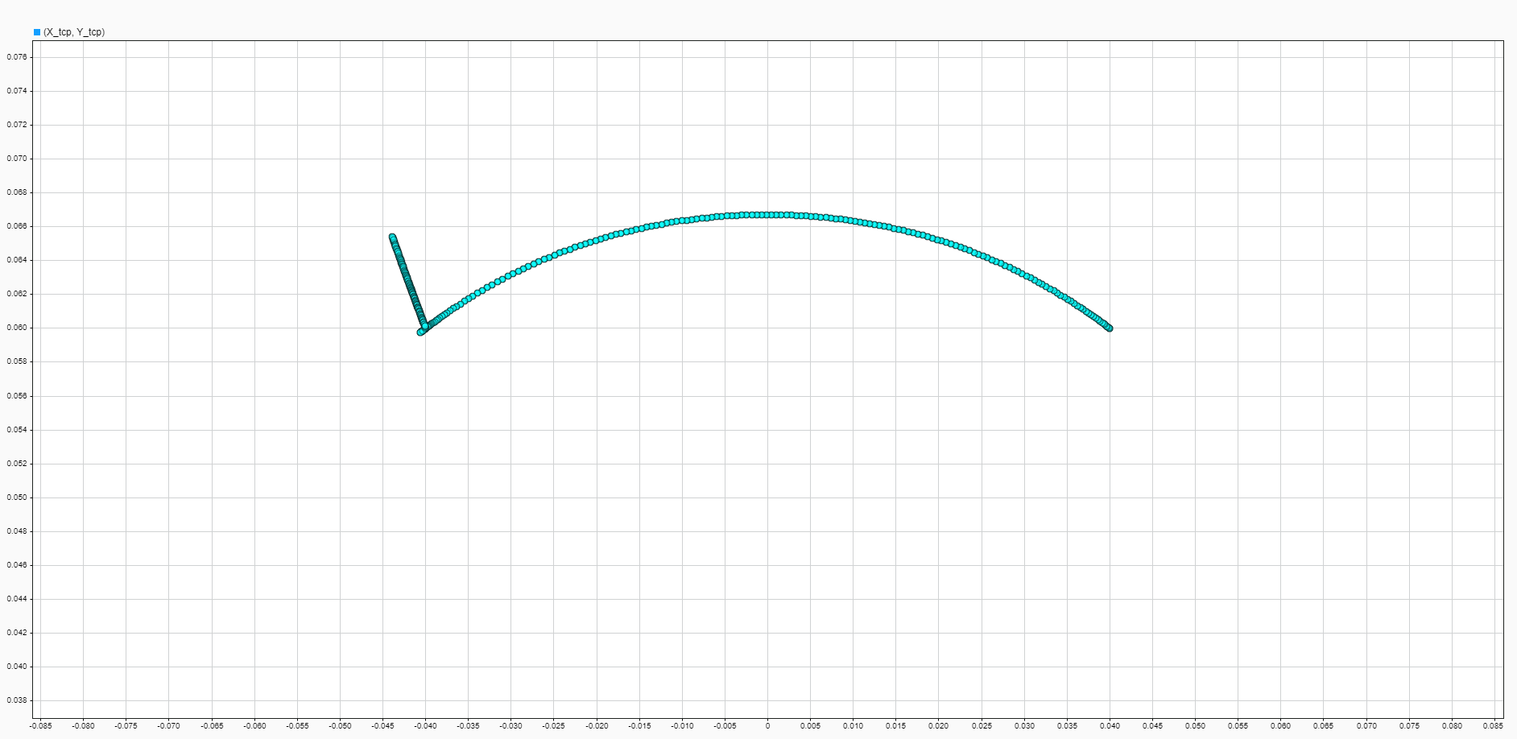
Резултати Други критеријум оптималности

Slide 20
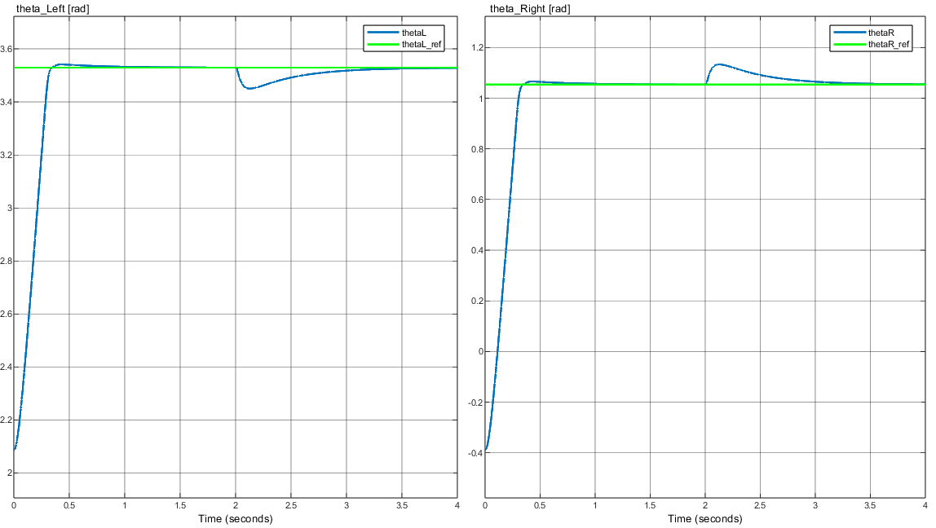
Резултати Други критеријум оптималности

Slide 21
Провера добијених параметара
Дужа путања
почетни положај врха алата = (80mm, 40mm)
жељени положај врха алата = (-80mm, 40mm)
Краћа путања
почетни положај врха алата = (10mm, 60mm)
жељени положај врха алата = (-10mm, 60mm)

Slide 22
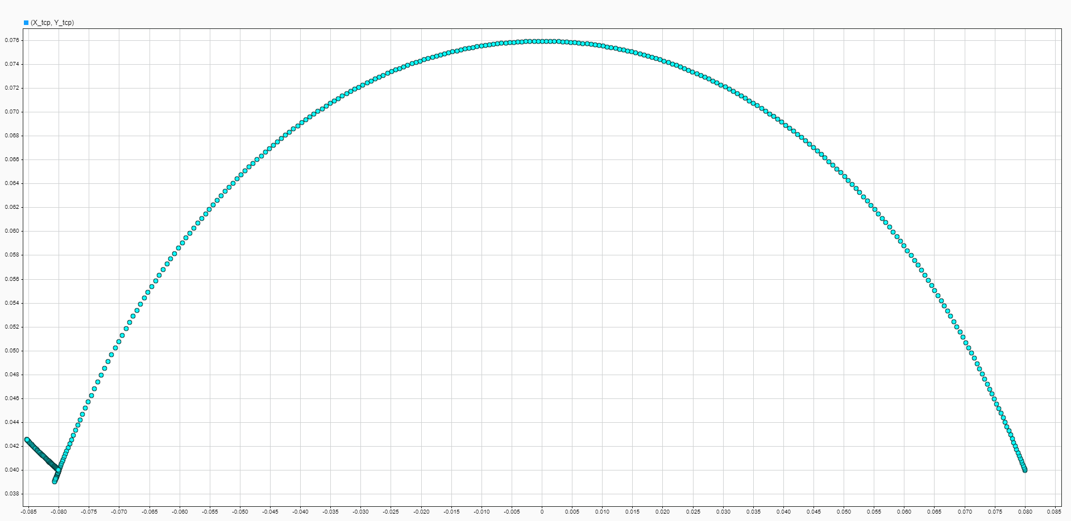
Провера добијених параметара Дужа путања

Slide 23
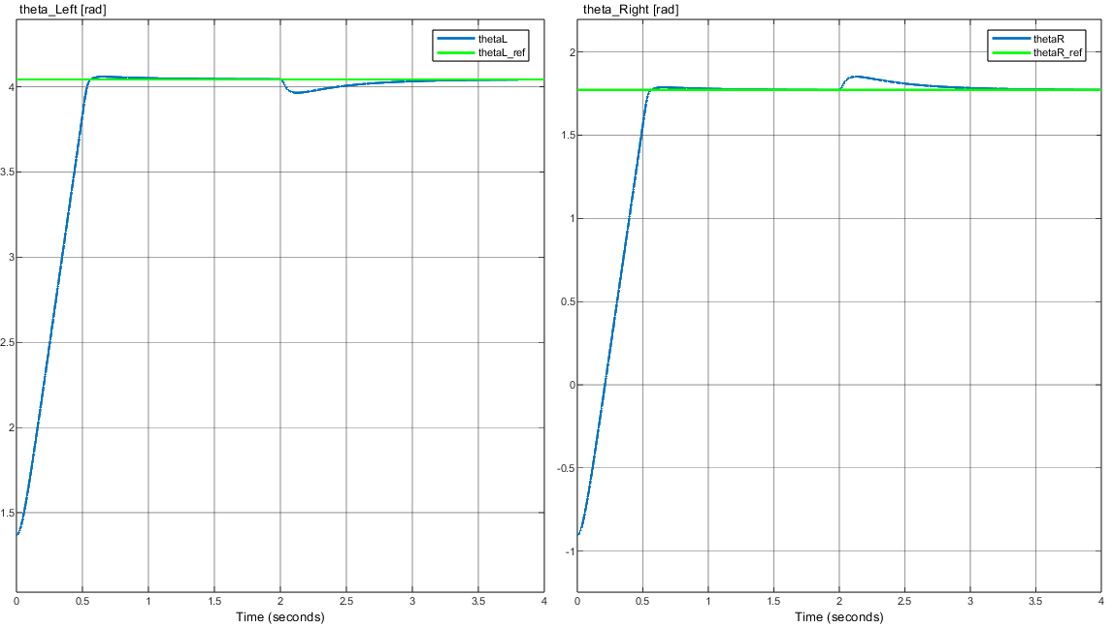
Провера добијених параметара Дужа путања

Slide 24
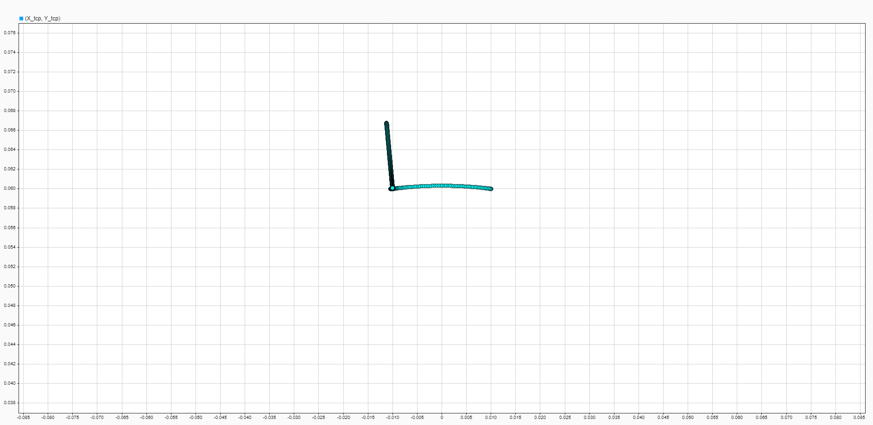
Провера добијених параметара Краћа путања

Slide 25
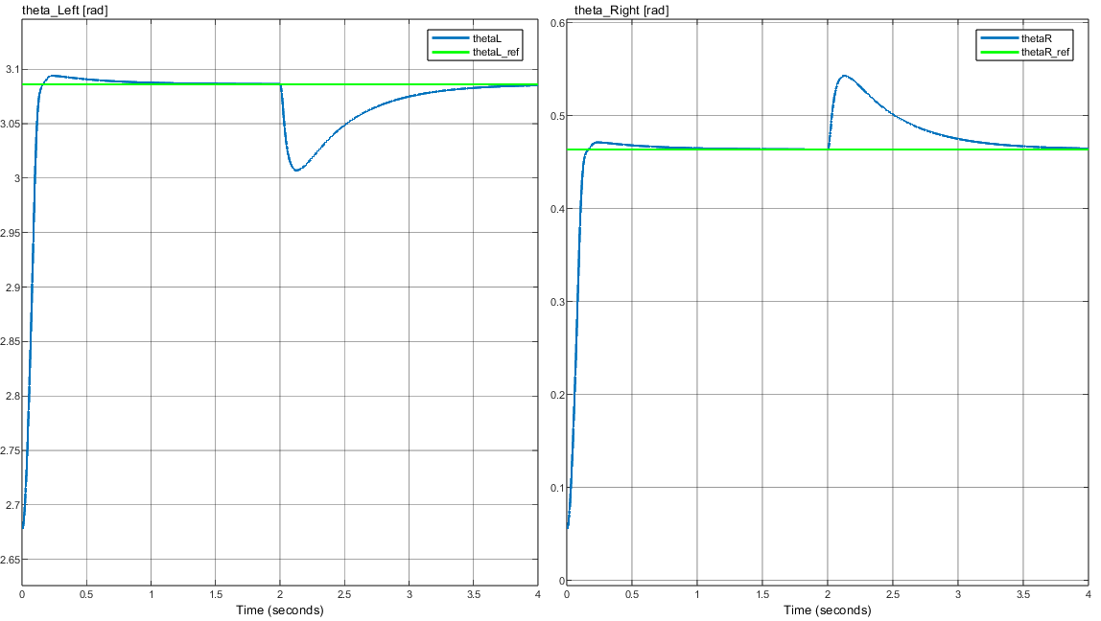
Провера добијених параметара Краћа путања

Slide 26
Закључак
Могућа унапређења:
каскадна регулација
додатни критеријуми оптималности
структурна оптимизација
генерисање путање

Slide 27
Хвала на пажњи!

